Slide 1

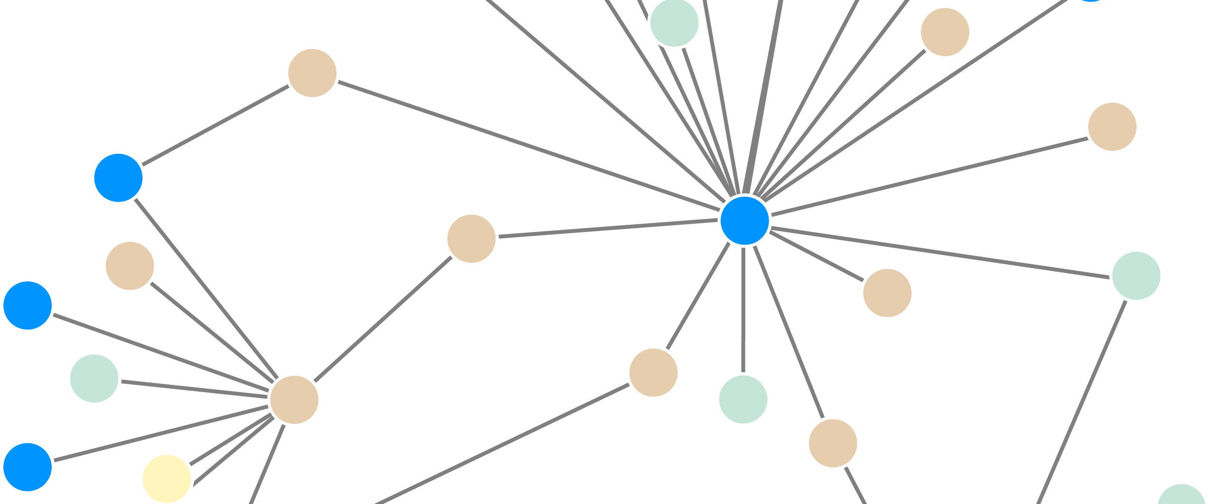
Реализиране на линеен и разклонен алгоритъм
Логически изрази и проверки. Условна конструкция If-else
Проект "Отворено учебно съдържание по програмиране и ИТ", СофтУни Фондация
Компютърно моделиране и ИТ
https://github.com/BG-IT-Edu
6 клас

Slide 2

Съдържание
͏Линеен алгоритъм
͏Логически изрази и проверки
͏Разклонен алгоритъм
͏Закръгляне и форматиране
Дебъгване
Серии от проверки
͏Живот на променлива
2
Notes:
2

Slide 3
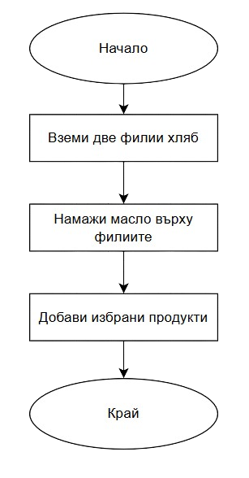
͏Линеен алгоритъм

Slide 4
Линеен алгоритъм
͏Линейният алгоритъм – последователност от действия, които следват една линия
При него няма условие или разклонение
Ако в алгоритъма липсва думата "ако", вероятно е линеен
Начало
а, b
result = a + b
result
Край

Slide 5
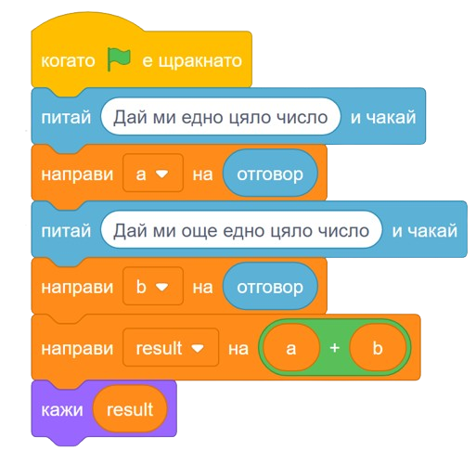
Линеен алгоритъм – Scratch срещу Python
Scratch
Python
print("Дай ми едно цяло число")
a = int(input())
print("Дай ми още едно цяло число")
b = int(input())
result = a + b
print(result)

Slide 6
Логически изрази и проверки
==
Оператори за сравнение

Slide 7
Оператори за сравнение
Оператор | Означение | Работи за
Равенство | == | числа, дати, други сравними типове
Различно | !=
По-голямо | >
По-голямо или равно | >=
По-малко | <
По-малко или равно | <=
7

Slide 8

Сравняване на стойности (1)
В програмирането можем да сравняваме стойности
Резултатът от логическите изрази е True или False
a = 5
b = 10
print(a < b)
print(a > 0)
print(a > 100)
print(a < a)
print(a <= 5)
print(b == 2 * a)
# True
# True
# False
# False
# True
# True
8

Slide 9

Сравняване на стойности (2)
Сравняване на текст чрез оператор за равенство (==)
a = 'Examplе'
b = a
print(a == b)
# True
Въвеждане на еднаква стойност
a = input()
b = input()
print(a == b)
# True
9

Slide 10
Булева променлива
Има само следните две стойности True (вярно) или False (грешно)
Може да се създаде и с условие, което се свежда до True или False
is_valid = True
is_positive = a > 0

Slide 11
Булева променлива – пример
a = 5
is_positive = a > 0
print(is_positive) # True
a = -5
is_positive = a > 0
print(is_positive) # False

Slide 12
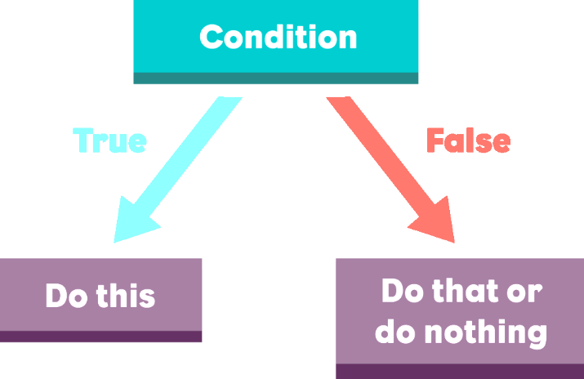
Разклонен алгоритъм
Прости проверки

Slide 13
Прости проверки – if
Често проверяваме условия и извършваме действия според резултата
Резултатът е True или False
Условие (булев израз)
if ...:
# код за изпълнение
Код за изпълнение при вярност на условието
13

Slide 14
Отлична оценка – условие
Напишете програма, която:
Чете оценка (число), въведена от потребителя
Проверява дали е отлична
Отпечатва на конзолата "Excellent!", ако оценката е по-голяма или равна на 5.50
Пример:
4
няма изход
5.50
Excellent!

Slide 15
Отлична оценка – блок схема
Чете оценка
оценка >= 5.50
Няма изход
False
True
Excellent!
15

Slide 16
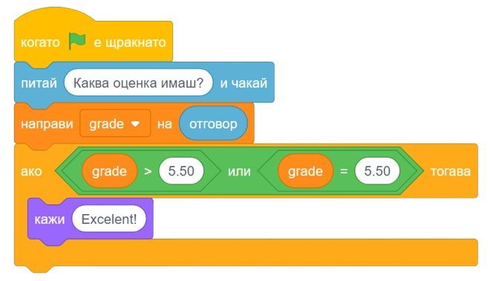
Отлична оценка – Scratch срещу Python
Scratch
Python
Print("Каква оценка имаш?")
grade = float(input())
if grade >= 5.50: print("Excelent!")

Slide 17
Прости проверки – if-else
При невярност (false) на условието, можем да изпълним други действия – чрез еlse конструкция
if ...:
# код за изпълнение
else:
# код за изпълнение
Код за изпълнение при невярност на условието
17

Slide 18

Блок от код (1)
Табулациите въвеждат блок от код (група команди)
Изпълнява се редът, който отговаря на условието
color = 'red'
if color == 'red':
print('Red')
else:
print('Yellow')
print('bye')
Извежда се "Red"

Slide 19

Блок от код (2)
Без табулации ще се изпълнява и последният ред
color = 'red'
if color == 'red':
print('Red')
else:
print('Yellow')
print('bye')
Изпълняват се редовете отговарящи на условието
Изпълнява се винаги – не е част от if/else конструкцията

Slide 20
Четно или нечетно число – условие
Напишете програма, която:
Проверява дали едно число е четно или нечетно
Ако е четно отпечатва на конзолата "even"
Ако е нечетно отпечатва на конзолата "odd"
Пример:
4
еven
7
оdd

Slide 21
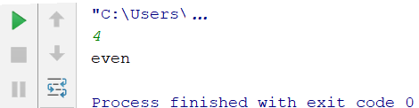
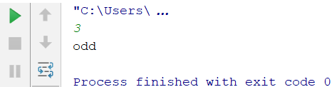
Четно или нечетно – решение
num = int(input())
if num % 2 == 0:
print('even')
else:
print('odd')
21

Slide 22

Закръгляне и форматиране

Slide 23
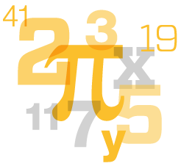
Работа с числа
В програмирането можем да закръгляме дробни числа
Закръгляне до следващо (по-голямо) цяло число:
Закръгляне до предишно (по-малко) цяло число:
Намиране на абсолютна стойност
up = math.ceil(23.45) # 24
down = math.floor(45.67) # 45
example1 = аbs(-50) # 50
example2 = аbs(50) # 50

Slide 24
Закръгляне и Форматиране
͏Закръгляне до 2 знака след десетичния знак:
͏͏Форматиране до 2 знака след десетичния знак:
# 45.68
rounded = round(45.67852, 2)
# 123.46
print(f"{123.456:.2f}")
Брой символи след десетичния знак

Slide 25
͏Разлика между форматиране и закръгляне
Форматиране
Закръгляне
print(f"{45.60000:.4f}")
print(round(45.60000, 4))
# 45.6000
# 45.6

Slide 26

Дебъгване
Прости операции с дебъгер

Slide 27
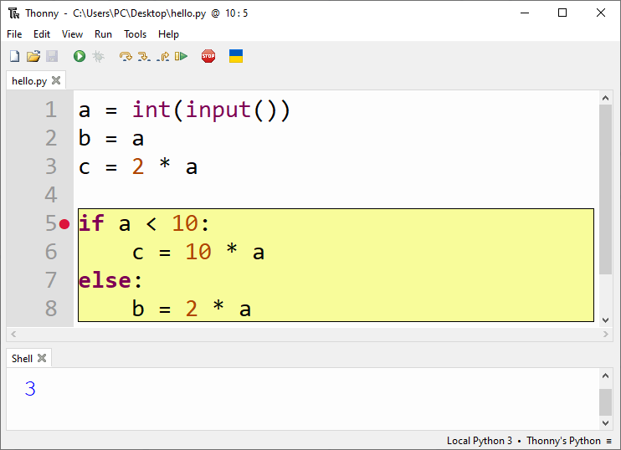
Дебъгване
͏Дебъгване – процес на проследяване на изпълнението на програмата
Това ни позволява да откриваме грешки (бъгове)
Breakpoint
27

Slide 28
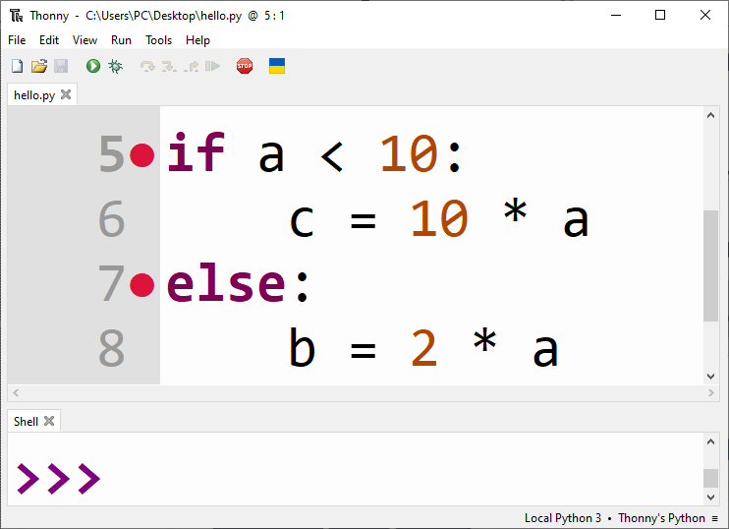
Дебъгване в Thonny
Натискане на бутона [Debugger] ще стартира програмата в debug режим
Можем да преминем към следващата стъпка с [F7]
Можем да създаваме стопери (breakpoints), като цъкнем в най-лявата част на полето за писане на код
Breakpoint
Breakpoint
28

Slide 29
Дебъгване – видео

Slide 30

Серии от проверки
По-сложни условни конструкции

Slide 31

Серии от проверки
Конструкцията if/else - if/else… е серия от проверки
При истинност на едно условие, не се продължава към проверяване на следващите условия
if ...:
# код
elif ...:
# код
elif ...:
# код
else:
# код
31

Slide 32

Серия от проверки – пример
Програмата проверява първото условие, установява, че е вярно и приключва
a = 7
if a > 4:
print('Bigger than 4')
elif a > 5:
print('Bigger than 5')
else:
print('Equal to 7')
Извежда се само "Bigger than 4"
32

Slide 33

Живот на променлива
Диапазон на използване

Slide 34
Живот на променлива (1)
Пример:
Променливата salary ще съществува само ако е инициализирана някъде в програмата
current_day = "Monday"
if current_day == "Monday":
salary = 1000
print(salary) # 1000
34

Slide 35
Живот на променлива (2)
Пример:
Променливата salary няма да съществува, ако не бъде инициализирана някъде в програмата
current_day = "Tuesday"
if current_day == "Monday":
salary = 1000
print(salary) # Error
35

Slide 36
Какво научихме днес?
…
…
…
Оператори за сравнение
Конструкции за проверка на условие – if и if-else
Закръгляне и форматиране
Серии от проверки
Дебъгване
Живот на променливата

Slide 37
Въпроси?
Проект "Отворено учебно съдържание по програмиране и ИТ", СофтУни Фондация (лиценз CC-BY-NC-SA)
Notes:
37

Slide 38


Лиценз
Този курс (презентации, примери, демонстрационен код, упражнения, домашни, видео и други активи) представлява свободно учебно съдържание и се разпространява под свободен лиценз CC-BY-NC-SA
Проект "Отворено учебно съдържание по програмиране и ИТ" към Фондация "Софтуерен университет":
https://github.com/BG-IT-Edu
Notes:
38

